Slide 1
Сравнение стрессового и бесстрессового влияния погружения в холодную воду на уровень глюкозы крови
Санкт-Петербургcкий государственный университет
Московский областной научно-исследовательский клинический институт им.М.Ф.Владимирского
АНО ДПО «Институт традиционных систем оздоровления»
Минвалеев Р.С., Баранова Т.И., Землянухина Т.А., Богданов Р.Р., Климов В.И.
Санкт-Петербург, Москва 2022

Slide 2
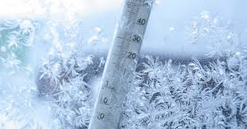
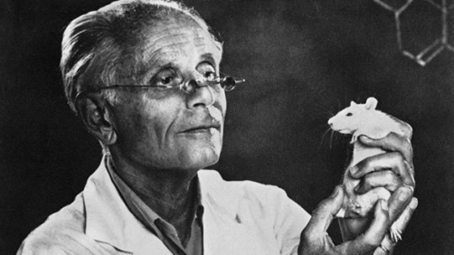
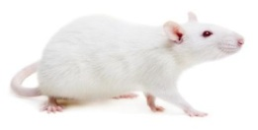
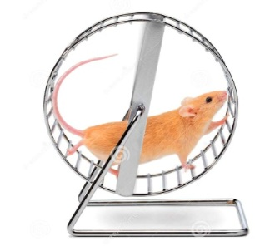
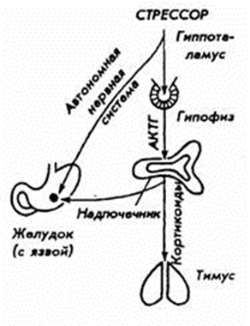
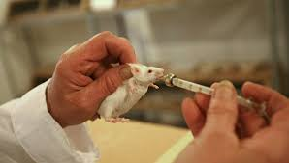
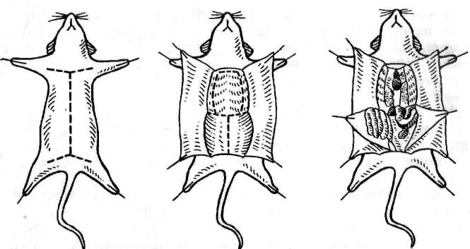
Холодовой стресс
1936
Ганс Селье
ТРИАДА:
Гипертрофия надпочечников
Инволюция тимуса
Язвы ЖКТ

Slide 3
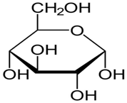
Стресс и уровень глюкозы
Аларм реакция
Тревожность
Борьба или бегство
Резистентность
Выученная
беспомощность
Истощение,
Болезни стресса
1
2
3
Адреналин↑
Норадреналин ↑
Гликогенолиз ↑
Кортизол↑
Глюконеогенез↑
Глюкоза ↑

Slide 4
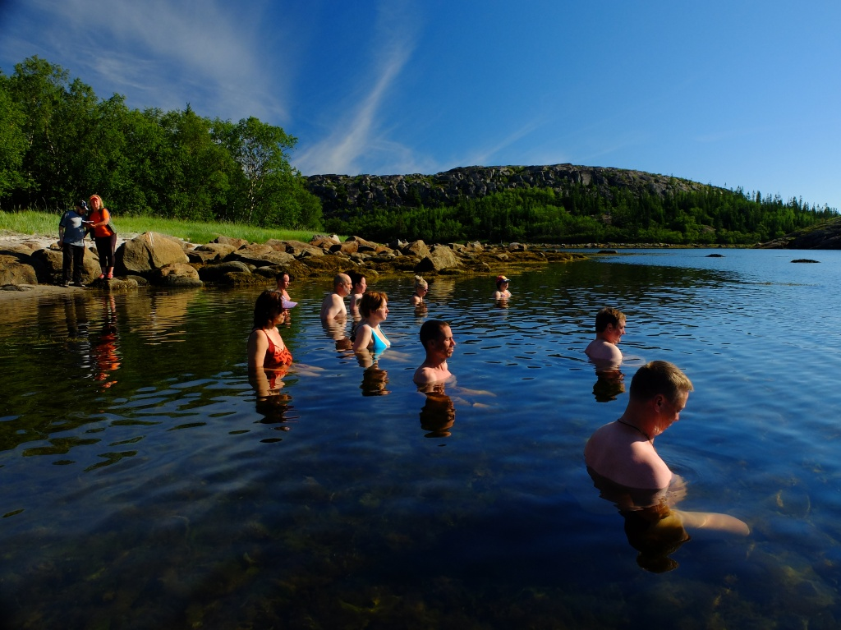
Тибетская йога туммо

Slide 5
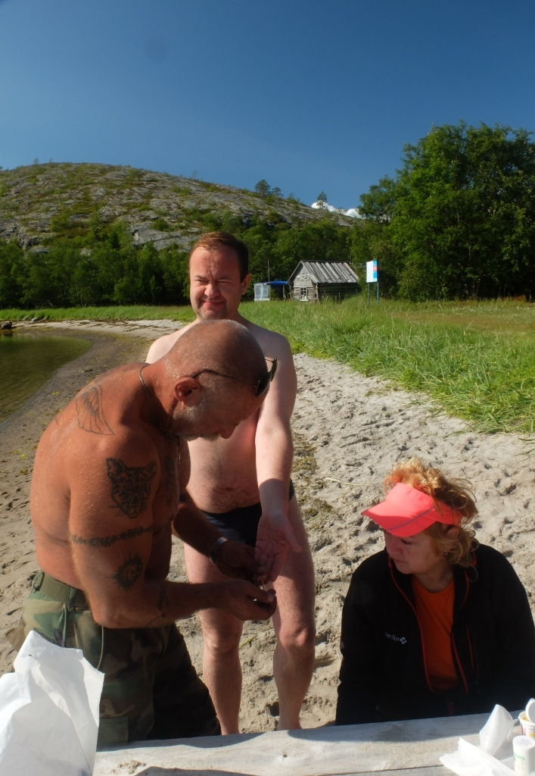
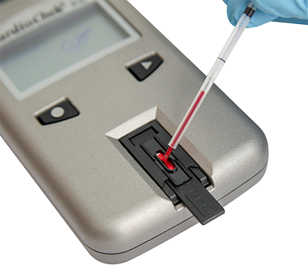
Исследование: материалы и методы

Slide 6
Таблица 1. Первичные данные изменения глюкозы крови натощак до и после пребывания в воде при температуре +10°С по результатам 17 испытаний
ФИО | Дата | Глюкоза крови, ммоль/л |  | Характер изменения
 |  | До | После
МР | 16.07.2019 | 5,9 | 5,4 | ↓
 | 19.07.2019 | 5,1 | 4,7 | ↓
 | 20.07.2019 | 5,6 | 5,2 | ↓
КО | 16.07.2019 | 5,5 | 4,2 | ↓
 | 19.07.2019 | 4,3 | 4,1 | ↓
ЧЛ | 19.07.2019 | 4,6 | 4,5 | ↓
БО | 16.07.2019 | 5,2 | 4,1 | ↓
 | 20.07.2019 | 4,3 | 3,7 | ↓
БР | 16.07.2019 | 5,6 | 4,4 | ↓
КИ | 16.07.2019 | 5,9 | 4,8 | ↓
ШЗ | 20.07.2019 | 5,3 | 5 | ↓
БТ | 20.07.2019 | 5,1 | 4,9 | ↓
ВП | 19.07.2019 | 3,4 | 3,7 | ↑
 | 20.07.2019 | 3,9 | 4,2 | ↑
НС | 20.07.2019 | 4,7 | 7,6 | ↑
МИ | 20.07.2019 | 5 | 5,3 | ↑
ВЕ | 20.07.2019 | 4,6 | 5 | ↑
Стресс
Для 11 испытуемых, исключая Н.С.: снижение с 4,96 до 4,57 ммоль/л, p=0,00813<0,05

Slide 7
Стресс vs. Туммо
Показатели | Стресс | Туммо
Кортизол | возрастает | снижается
Липидный профиль | атерогенный | антиатерогенный
Глюконеогенез | возрастает | снижается
Глюкоза натощак | возрастает | Снижается или не меняется
Метаболический синдром | провоцирует | профилактирует

Slide 8
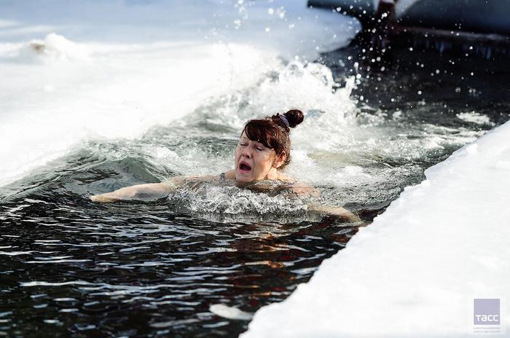
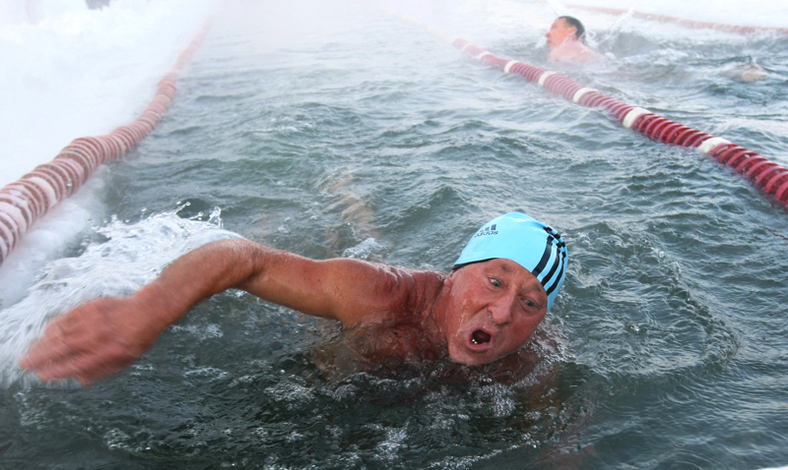
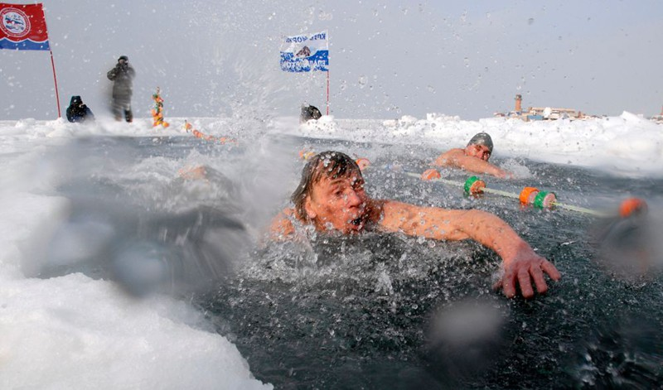
Зимнее плавание

Slide 9
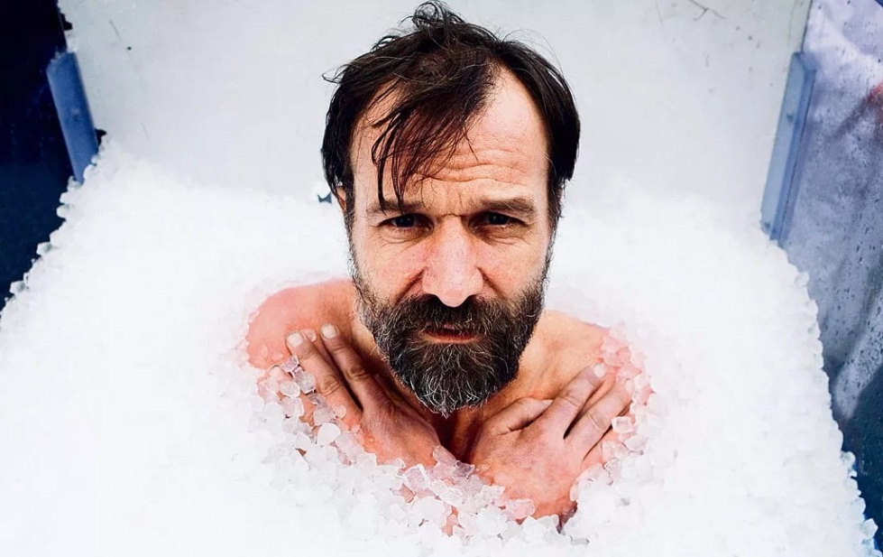
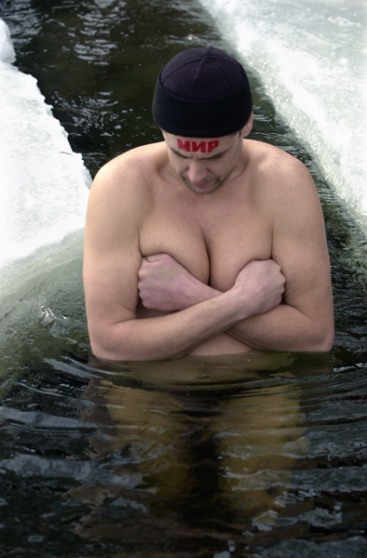
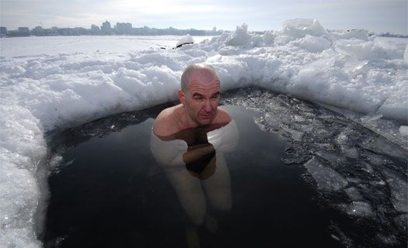
Холодовой стресс: айсмены

Slide 10
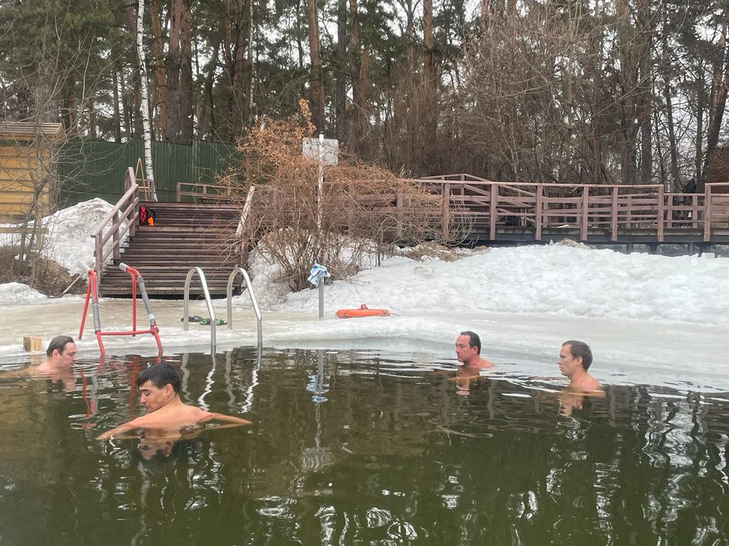
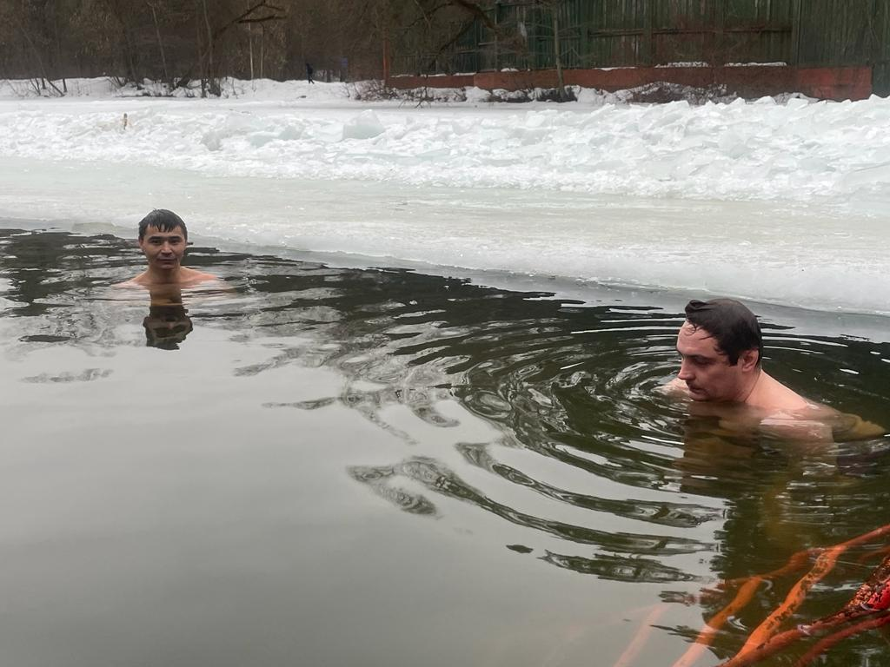
Холодовые испытания зимних пловцов

Slide 11
Таблица 2. Время пребывания и изменения уровня глюкозы крови до и после пребывания в холодной воде при температуре 1,6°С по результатам 12 испытаний
ФИО | Длительность погружения, с | Глюкоза крови в исходном состоянии, ммоль/л. | Глюкоза крови после пребывания в воде, ммоль/л. | Характер изменения
Ж.А. | 420 | 5,6 | 6,5 | ↑
Р.И. | 900 | 5,2 | 6,7 | ↑
Г.М. | 615 | 5,6 | 6,6 | ↑
М.Д. | 670 | 5,7 | 6,7 | ↑
З.Е. | 600 | 6,2 | 7,0 | ↑
Ч.А. | 420 | 6,3 | 6,1 | ↓
Ш.А. | 330 | 6,4 | 4,6 | ↓
Н.Д. | 420 | 4,3 | 5,9 | ↑
К.И. | 900 | 5,7 | 5,9 | ↑
К.В. | 900 | 5,8 | 6,1 | ↑
Ф.С. | 660 | 4,6 | 7,5 | ↑
З.А. | 600 | 4,8 | 5,0 | ↑
Среднее | 619,6 | 5,5 | 6,2 | ↑
Стандартное отклонение | 57,9 | 0,64 | 0,78
 |  | р=0,01949<0,05

Slide 12
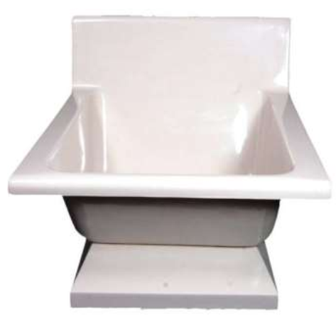
Холодные ванны и диабет 2 типа в клиниках Индии
16°C

Slide 13
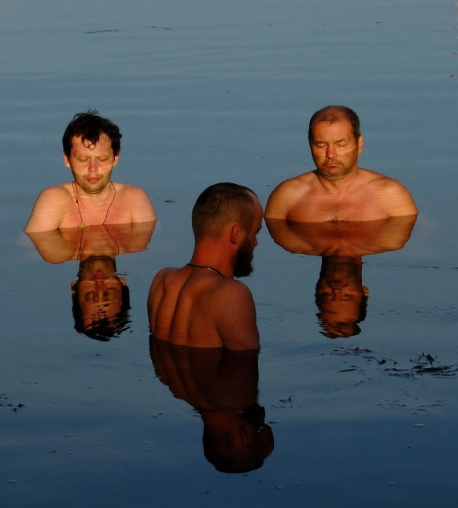
Вывод
Снижение уровня глюкозы крови в ответ на погружение в холодную воду на время до 30 минут при выполнении специальных дыхательных упражнений на основе тибетской йоги Туммо свидетельствует о бесстрессовом реагировании на холод и может быть использовано для профилактики и немедикаментозного лечения пониженной толерантности к глюкозе и сахарного диабета второго типа.

Slide 14
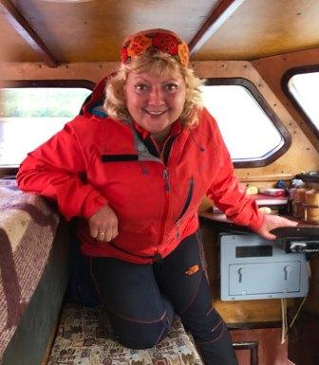
Благодарности
Авторы выражает глубокую благодарность генеральному директору киностудии исторического фильма «Фараон» Ирине Архиповой, организатору и вдохновителю международных научно-исследовательских экспедиций в рамках ее авторского проекта «В поисках утраченных знаний» (с), направленного на поддержку отечественной науки, a также всем участникам научно-исследовательской экспедиции «Русский Север 2019».

Slide 15
Благодарности
Авторы также выражают равную благодарность всем членам Клуба моржей Серебрянного Бора Федерации Закаливания и Зимнего Плавания города Москвы, и лично председателю Клуба и президенту Федерации Андрею Замыслову.

